Slide 1





KHỞI ĐỘNG

Slide 2

















Slide 3


Câu 1: Vào những năm 60 của thế kỉ XIX, trong khi thực dân Pháp ráo riết mở rộng chiến tranh xâm lược, triều đình Huế đã thực hiện chính sách gì?:
A. Cải cách kinh tế, xã hội
B. Cải cách duy tân
C. Chính sách ngoại giao mở cửa
D. Thực hiện chính sách nội trị, ngoại giao lỗi thời, lạc hậu.

Slide 4
Câu 2: Trước tình hình khó khăn của đất nước những năm cuối thế kỉ XIX, yêu cầu gì đặt ra?
A. Thay đổi chế độ xã hội hoặc cải cách xã hội cho phù hợp.
B. Cải cách duy tân đất nước.
C. Thực hiện chính sách đổi mới đất nước.
D. Thực hiện chính sách canh tân đất nước.

Slide 5
Câu 3: Ý nghĩa lịch sử quan trọng nhất của những tư tưởng cải cách cuối thế kỉ XIX là gì?
A. Đã gây được tiếng vang lớn
B. Đạt được những thắng lợi nhất định.
C. Phản ánh một nhu cầu thực tại khách quan của xã hội
D. Phản ánh một nhu cầu thực tại khách quan của xã hội.

Slide 6
Câu 4: Việc triều đình Huế từ chối cải cách đã đưa đến hậu quả gì ?
A. Phản ánh một nhu cầu thực tại khách quan của xã hội
B. Xã hội bế tắc trong chế độ phong kiến.
C. Mâu thuẫn xã hội không thể giải quyết.
D. Tạo điều kiện để Pháp tiếp tục xâm chiếm Việt Nam.

Slide 7
Những chuyển biến kinh tế xã hội ở Việt Nam và phong trào yêu nước chống Pháp từ đầu thế kỉ XIX đến 1918 (t2)
CHỦ ĐỀ

Slide 8

Nội dung
I. Chính sách khai thác thuộc địa của thực dân Pháp.
II. Những chuyển biến về kinh tế, xã hội ở Việt Nam.
III. Hoạt động yêu nước từ đầu thế kỉ XX đến năm 1918

Slide 9
Những chuyển biến về kinh tế xã hội ở Việt Nam.
II

Slide 10
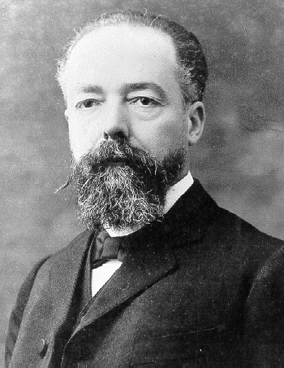
1. Những chuyển biến về kinh tế
II. Những chuyển biến về kinh tế xã hội ở Việt Nam.
Sau cuộc khai thác thuộc địa thì cơ cấu nền kinh tế nước ta có gì thay đổi?
Toàn quyền Paul Doumer

Slide 11
CƠ CẤU KINH TẾ VIỆT NAM
Trước cuộc khai thác
Trong cuộc khai thác lần thứ nhất
Nông
nghiệp
Thủ công nghiệp
Thương nghiệp
Nông nghiệp
Công nghiệp
Thương nghiệp
Giao thông vận tải
Ngân hàng

Slide 12
1. Những chuyển biến về kinh tế
II. Những chuyển biến về kinh tế xã hội ở Việt Nam.
- Phương thức sản xuất tư bản chủ nghĩa bắt đầu được du nhập vào Việt Nam.
- Bộ mặt xã hội Việt Nam thay đổi, cơ sở hạ tầng được xây dựng.
=> Nền kinh tế Việt Nam lúc bấy giờ là nền sản xuất nhỏ, lạc hậu và lệ thuộc, cơ sở hạ tầng do Pháp xây dựng chỉ phục vụ cho quyền lợi của Pháp
Toàn quyền Paul Doumer

Slide 13
1. Những chuyển biến về kinh tế
II. Những chuyển biến về kinh tế xã hội ở Việt Nam.
2. Những chuyển biến về xã hội
Toàn quyền Paul Doumer

Slide 14


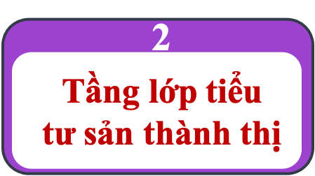
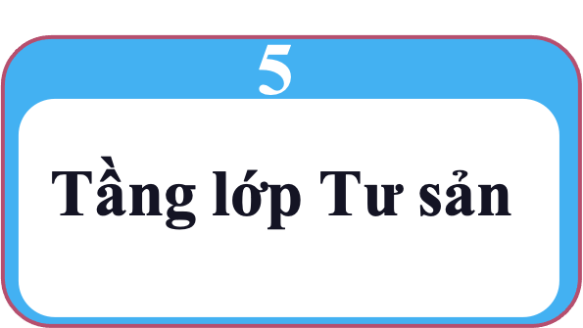
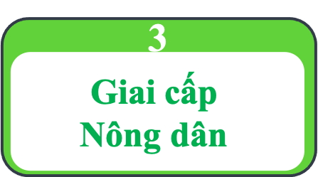
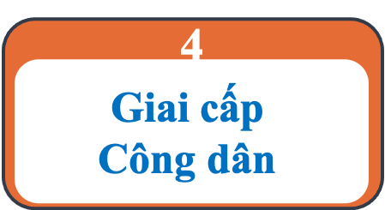
XÃ HỘI VIỆT NAM

Slide 15
Địa
chủ
PK
Là tay sai của Pháp => giàu có
Một số địa chủ vừa và nhỏ bị đế quốc chèn ép => ít nhiều có tinh thần dân tộc.
Giai
Cấp
cũ
Thế nào là XH thuộc địa nửa phong kiến?
Nông
dân
Mất ruộng đất => bị bần cùng hóa
Phần lớn là tá điền, một số trở thành công nhân trong các đồn điền, hầm mỏ, nhà máy.
Là lực lượng to lớn trong phong trào yêu nước.
XH thuộc địa nửa phong kiến
- Xuất thân từ những người buôn bán, địa chủ phong kiến hóa, sĩ phu yêu nước tiến bộ.
- Bị chèn ép nặng nề, ít có khả năng cạnh tranh.
→ Có ý thức dân tộc -> là cơ sở thuận lợi để tiếp thu khuynh hướng DCTS từ bên ngoài.
Tư
sản
Giai
cấp,
tầng
lớp
mới
Tiểu
tư sản
- Thành phần: tiểu thương, viên chức nhà báo, học sinh, sinh viên…
Có ý thức dân tộc, dễ tiếp thu trào lưu tư tưởng tiến bộ từ bên ngoài .
Công
nhân
- Vừa mới ra đời còn non trẻ.
- Chịu 3 tầng áp bức ( đế quốc, t­ư bản và phong kiến ).
Sớm có tinh thần đấu tranh chống áp bức dân tộc và áp bức giai cấp.

Slide 16



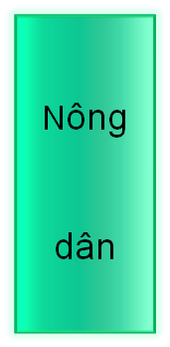

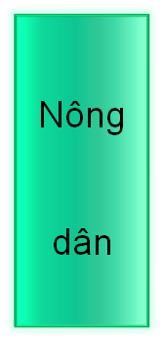
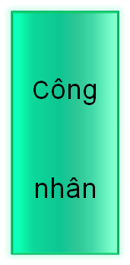

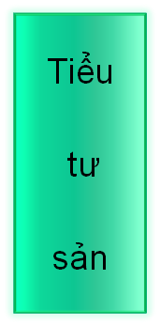

Slide 17









LUYỆN TẬP
15 100,000
14 85,000
13 60,000
12 40,000
11 30,000
10 20,000
9 14,000
8 10,000
7 6,000
6 3,000
5 2,000
4 1000
3 600
2 400
1 200
Thông tin
Chơi ngay
Bỏ qua

Slide 18






C
A
D
$200
B
Giai cấp, tầng lớp nào ở Việt Nam ngày càng gánh chịu nhiều thứ thuế và bị khổ cực trăm bề?
a. Điạ chủ
C. Tư sản
c. Nông dân
D. Tiểu tư sản
Câu tiếp theo
Dừng trò chơi

Slide 19

B
C
D
$400
A
Từ chỗ là giai cấp ít nhiều giữ vai trò lãnh đạo cuộc đấu tranh dân tộc ở cuối thế kỉ XIX, giờ đây giai cấp địa chủ phong kiến đã thay đổi như thế nào?
A. Trở thành tầng lớp công nhân
B. Trở thành tầng lớp quý tộc mới
C. Trở thành tầng lớp thượng lưu
D. Trở thành tay sai cho thực dân Pháp.

Slide 20


D
A
C
B
$600
Trước Chiến tranh thế giới thứ nhất, số lượng công nhân Việt Nam có khoảng bao nhiêu người?
A. 2 vạn
B. 3 vạn
C. 4 vạn
D. 5 vạn

Slide 21

B
D
C
A
$1000
Mầm mống ra đời của tầng lớp tư sản dân tộc xuất phát từ đâu?
A. Từ một số người nông dân giàu có chuyển hướng kinh doanh
B. Từ một số người đứng ra hoạt động công thương nghiệp.
C. Từ một số tiểu tư sản có ít vốn chuyển hướng kinh doanh.
D. Tất cả các thành phần trên.

Slide 22


D
C
$2000
A
B
Cùng với sự phát triển đô thị, các giai cấp, tầng lớp mới đã xuất hiện đó là?
A. Tư sản
B. Địa chủ phong kiến
C. Nông dân
D. Tư sản, tiểu tư sản, công nhân.

Slide 23

DẶN DÒ
Học bài (các câu hỏi SGK)
Chuẩn bị bài 29, phần II
Những chuyển biến của xã hội Việt Nam

Slide 24






BÀI HỌC KẾT THÚC.
XIN CHÂN THÀNH CẢM ƠN QUÝ THẦY, CÔ VÀ CÁC EM HỌC SINH.

Slide 25
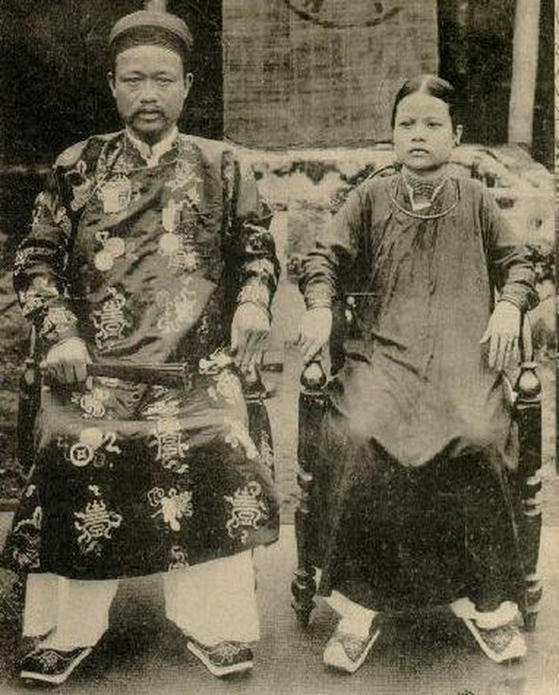
GIAI CẤP ĐỊA CHỦ PHONG KIẾN
Đặc điểm
- Là tay sai của Pháp
=> giàu có
- Một số địa chủ vừa và nhỏ bị đế quốc chèn ép
=> ít nhiều có tinh thần dân tộc.
Một vị quan và vợ dưới thời Pháp thuộc

Slide 26
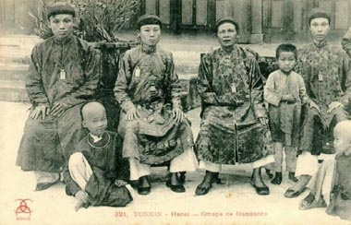
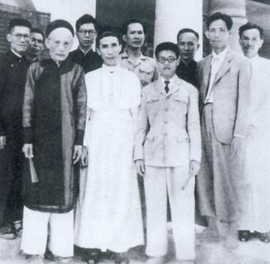

GIAI CẤP ĐỊA CHỦ PHONG KIẾN

Slide 27
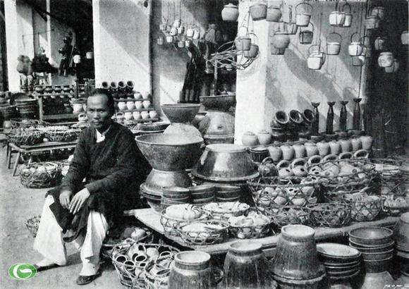
TẦNG LỚP TƯ SẢN
Đặc điểm
Vốn là những nhà thầu khoán, chủ xưởng, chủ hãng buôn…bị thực dân Pháp chèn ép.

Slide 28
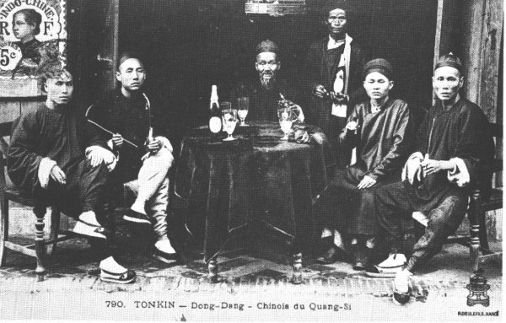
Tầng lớp tư sản

Slide 29
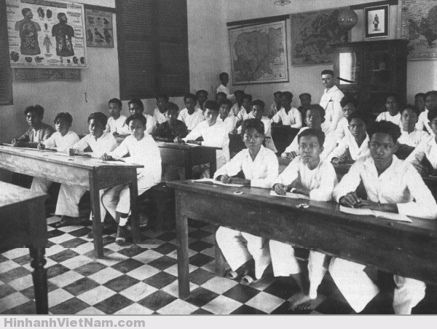
TẦNG LỚP TIỂU TƯ SẢN THÀNH THỊ
Đặc điểm
- Gồm buôn bán nhỏ, viên chức, trí thức, học sinh, sinh viên.
- Có ý thức dân tộc, tích cực tham gia vào vận động cứu nước.
Một lớp học thời Pháp

Slide 30
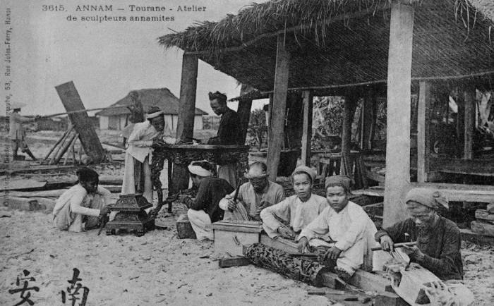

Tầng lớp tiểu tư sản thành thị

Slide 31
GIAI CẤP NÔNG DÂN
Đặc điểm
- Mất ruộng đất => bị bần cùng hóa
- Phần lớn là tá điền, một số trở thành công nhân trong các đồn điền, hầm mỏ, nhà máy.
=> Là lực lượng to lớn trong phong trào.
Nông dân Việt Nam thời Pháp thuộc

Slide 32
THEO DÕI ĐOẠN TRÍCH SAU
“ ...Trong một miếng đất rộng rào kín bốn bề, có 3.000 - 4.000 người mặc quần áo nâu rách rưới : Họ chen chúc chật ních đến nỗi nhìn chung chỉ thấy một đống gì rung rinh, có những cánh tay giơ lên gầy như que sậy, khúc khuỷu, khô queo. Trong mỗi người bệnh gì cũng có: Mặt phù ra hay không còn chút thịt, răng rụng, mắt mờ hay lem nhem, mình đầy ghẻ chốc. Đàn ông chăng? Đàn bà chăng? Hai mươi tuổi? Hay sáu mươi tuổi? Không phân biệt được! Không còn phân biệt được trai, gái, già trẻ nữa, chỉ thấy một cái tình cảnh khốn khổ tột bậc mà hàng nghìn miệng đen kêu lên như những tiếng kêu của súc vật.”
( Trích Tư liệu Lịch sử 9)
Qua đoạn sử liệu trên, em có nhận xét gì về tình cảnh người nông dân Việt Nam?

Slide 33
“Đời sống nông dân cũng chẳng hơn gì. Đất xấu canh tác thì lạc hậu, do đó năng suất kém, sản lượng 1 ha ở châu Âu là 4.670 kg, ở Nhật Bản là 3.250kg, ở Nam Dương (Inđônêxia) là 2.150 kg, còn ở Đông Dương sản lượng chỉ có 1.214kg.
Người bản xứ đo ruộng đất bằng “mẫu”, chứ không đo bằng hécta. Một mẫu đất tốt sản xuất khoảng 50 thùng thóc trị giá 24đ75. Trong số tiền này, chính phủ đã trích thu 2đ10, khoảng 10%. Nhưng cày cấy mỗi mẫu ruộng, người dân đã phải chi phí hết 28đ50 về tát nước, phân bón, giống má, thuê trâu bò, nhân công, … Như vậy là lỗ vốn mất 3đ75.
… Suốt năm, phần lớn những người nông dân phải ăn rau, ăn khoai. Rất ít khi họ ăn cơm, chỉ trong những ngày giỗ Tết chẳng hạn thì họ mới động đến hạt cơm quý giá ấy.”
( Hồ Chí Minh – Phong trào cách mạng ở Đông Dương)

Slide 34
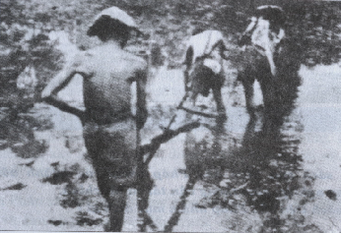
“…Nửa đêm thuế thúc trống dồn
Sân đình máu chảy, đường thôn lính đầy.
Cha trốn ra Hòn Gai cuốc mỏ
Anh chạy vào đất đỏ làm phu
Bán thân đổi mấy đồng xu
Thịt xương vùi gốc cao su mấy tầng.
Con đói lả ôm lưng mẹ khóc
Mẹ đỡ con đấu thóc cầm hơi
Kiếp người cơm vãi, cơm rơi
Biết đâu nẻo đất phương trời mà đi…”.
(Trích từ bài thơ: “Ba mươi năm đời ta có Đảng” - Tố Hữu)
Nông dân Việt Nam trong thời kì Pháp thuộc

Slide 35
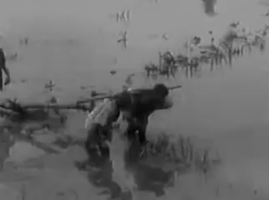

Slide 36
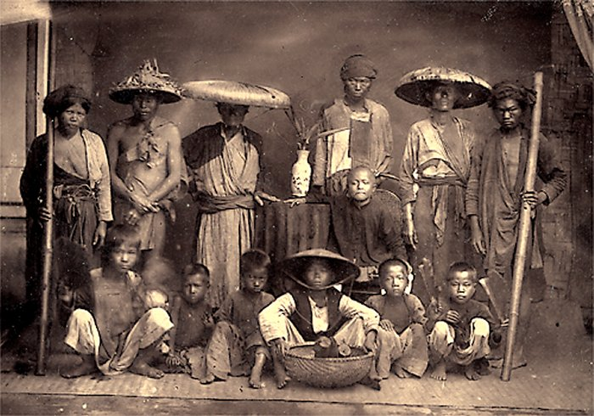
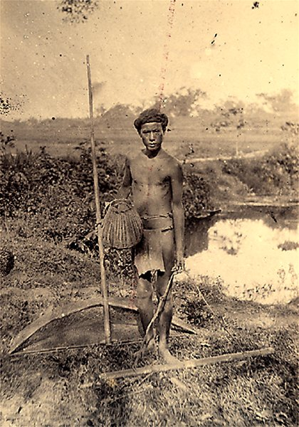
Nông dân Việt Nam trong thời kì Pháp thuộc

Slide 37
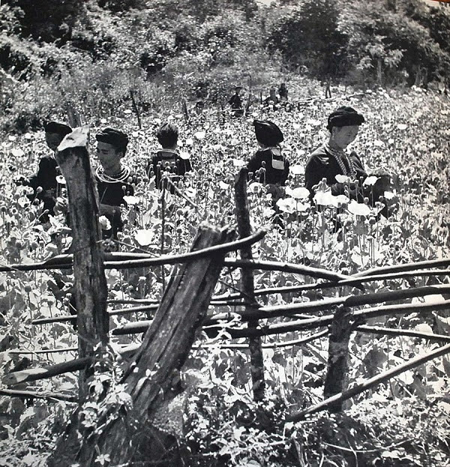
GIAI CẤP CÔNG NHÂN
Đặc điểm
- Vừa mới ra đời còn non trẻ.
- Chịu 3 tầng áp bức ( đế quốc, t­ư bản và phong kiến ).
- Sớm có tinh thần đấu tranh chống áp bức dân tộc và áp bức giai cấp
Phụ nữ H'Mông trên một cánh đồng thuốc phiện.

Slide 38
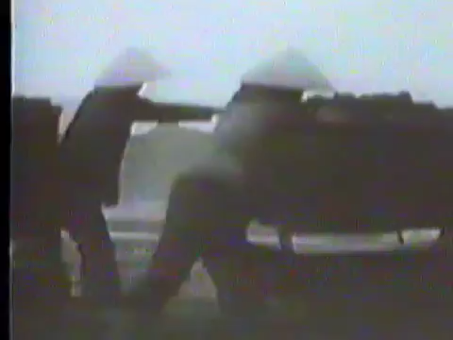

Slide 39
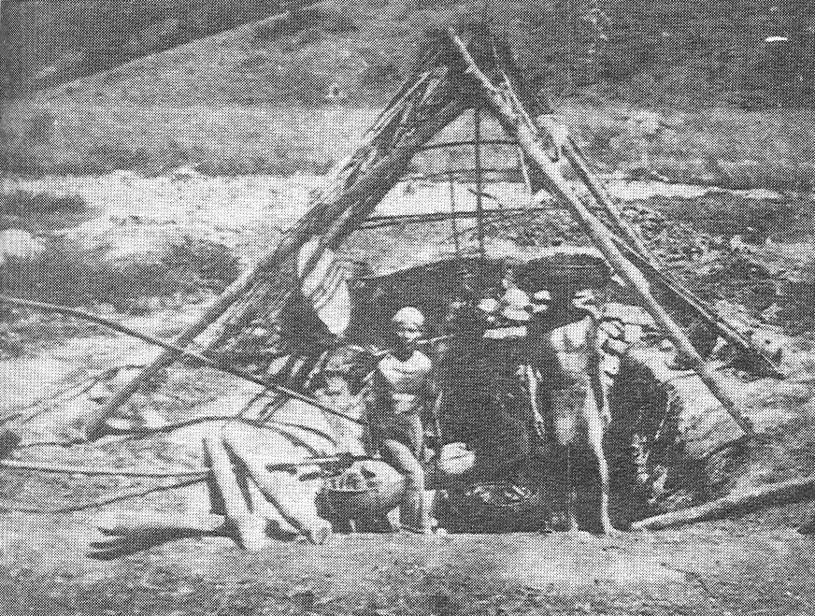
“Ở các tầng hầm mỏ lúc nhúc công nhân. Những sinh vật mặc quần áo tả tơi. Họ cuốc than hai cánh tay gầy còm. Đằng sau những xe goòng nhỏ, những đứa trẻ chừng 10 tuổi còng lưng đẩy, thân hình bé tí, khô cằn, mặt đầy mệt nhọc như đã kiệt quệ, trông giàđến 40..Chúng chạy đi chạy lại liên tục để mỗi ngày kiếm được khoảng 10 đến 15 xu”.
( Trích Tư liệu Lịch sử 9)
Công nhân khai thác than.

Slide 40
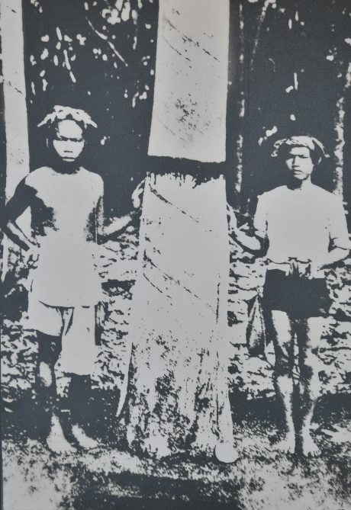
“Từ 5 giờ đến 9 giờ sáng, mỗi người phải cạo xong trên dưới 400 cây, mỗi cây cách nhau từ 5 đến 6 mét. Như vậy họ phải đi lại khoảng 2.500 mét. Thông thường thì cứ 7 công nhân làm là có một tên cai đi theo để kiểm soát. Làm không vừa ý chúng là bị đánh ngay tại chỗ. Nhiều người đã bị chúng đánh chết”.
(trích Tình cảnh đời sống của công nhân đồn điền cao su)
Công nhân cao su thời Pháp thuộc.

Slide 41

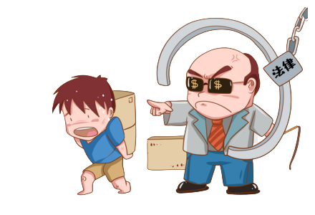
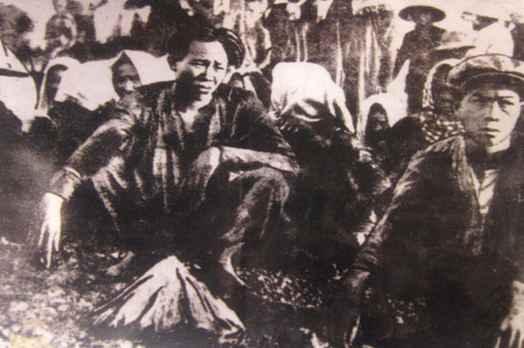

Tình cảnh công nhân làm trong các đồn điền cao su
Cao su đi dễ khó về,
Khi đi trai tráng, khi về bủng beo
Công nhân cao su đồn điền Phú Riềng
Cây cao su quý hơn người
Mỗi khi cây bệnh, cây thời nghỉ ngay
Lang ta cho chí lang tây
Đêm đêm lo lắng ngày ngày trông nom
Còn ta thân yếu gầy còm
Đau không được nghỉ, chết, hòm cũng không
Hàng vạn người chết vì Tây,
Sao đây chỉ thấy rừng cây mịt mù.
Thịt rơi dưới gốc cao su,
Mồ hôi nước mắt mập ù thằng Tây.

